Slide 1
Středisko volného času
Školní rok 2015 - 2016

Slide 2

Nabídka zájmových kroužků
1) Sportovní oddělení
Kondiční cvičení ABY TĚLO NEBOLELO
Fotbal
Judo
SURVIVOR CAMP
Turistický – MLADÝ CESTOVATEL

Slide 3

2) Taneční oddělení
Taneční školička – VEVEŘIČKY
Taneční skupina BLUDIČKY
Taneční aerobik SMILE (mladší)
Taneční aerobik SMILE
Taneční aerobik - přípravka

Slide 4
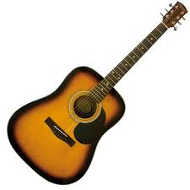
3) Hudebně – dramatické oddělení
Hra na keyboard
Přípravná hudební výchova
Dramatický – BYLO, NEBYLO
Kytara
Flétnohrátky

Slide 5

4) Výtvarné oddělení
Keramika pro předškoláky
Keramika pro školáky
Výtvarné činnosti
Šikovné ruce
Kresba
Kdo si hraje nezlobí
DRÁTENÍČCI

Slide 6
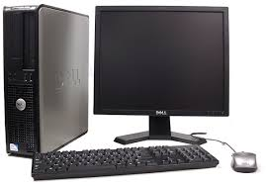
5) Jazykové oddělení
Angličtina STEP BY STEP
6) Technické oddělení
MLADÝ AJŤÁK

Slide 7
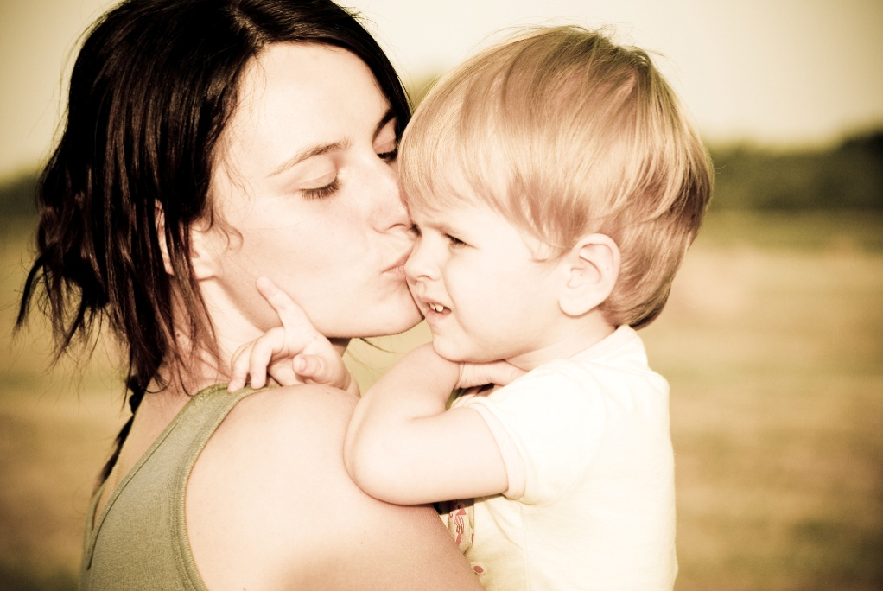
7) Mateřské centrum
Klubové setkávání maminek s dětmi

Slide 8
Fotbal (od 7 let)
Kroužek bude probíhat na hřišti, v zimním období v tělocvičně.
Cílem tréninkové činnosti je zvyšování fyzické zdatnosti, pohybových dovedností, všestrannosti, odpovědnosti a sebekázně. Děti se učí smyslu pro fair play a týmové spolupráci. V průběhu roku se účastní soutěží a turnajů.
Časová dotace: 2x týdně 60 minut
Pololetní zápisné: 600,- Kč

Slide 9
Judo (od 9 let)
Judo je velmi rozšířený upolový sport. Cvičí se v tělocvičně na speciální žíněnce.
Časová dotace: 2x týdně 60 minut
Pololetní zápisné: 700,- Kč
https://www.youtube.com/watch?v=cJTVWcOrUHs

Slide 10
Kondiční cvičení – ABY TĚLO NEBOLELO
Všechna nabízená cvičení budou probíhat na žíněnce „Tatami“ v malé tělocvičně „Judo sálu“ ZŠ a povede je trenér juda!
Spolupráce se sportovním klubem Judo Olomouc
„Cvičení dětí s rodiči“ - Cvičení je zaměřeno na rozvoj pohybových schopností a obratnosti dětí, získání dobrého vztahu k pohybu i ke škole J s úsměvem! Rodiče se aktivně zapojí do cvičení, her a tím si zlepší a utuží své fyzické i psychické schopnosti!
Časová dotace: 1x týdně 60 minut

Slide 11
Kondiční cvičení – ABY TĚLO NEBOLELO
„Dospělých“ - Cvičení je zaměřeno na zlepšení fyzické i psychické kondice, pohybových schopností. Připomenout si pohybem, to co jsme často odložili jako nepodstatné a přiměřeným způsobem dát možnost příjemného emočního prožitku J, kompenzovat zátěž, psychické napětí a zapomenout na starosti a stresy, které nám každodenní běh života přináší!
Časová dotace: 1x týdně 90 minut

Slide 12
Kondiční cvičení – ABY TĚLO NEBOLELO
„Seniorů“ - Cvičení je zaměřeno na rozvoj pohybových schopností vhodným cvičením, připomenutí toho co jsme již odložili jako nepodstatné a každému dát možnost příjemného emočního prožitku J! Pokusit se zapomenout na to, že nás všechno bolí, že „už to není, co to bývávalo“, kompenzovat radostí z pohybu stresy, které nám každodenní běh života přináší!
Časová dotace: 1x týdně 90 minut
„Žáků 1. a 2. tříd“ – Časová dotace: 1x týdně 60 minut
„Žáků 3. až 5. tříd“ – Časová dotace: 1x týdně 60 minut
Pololetní zápisné: 500,- Kč

Slide 13
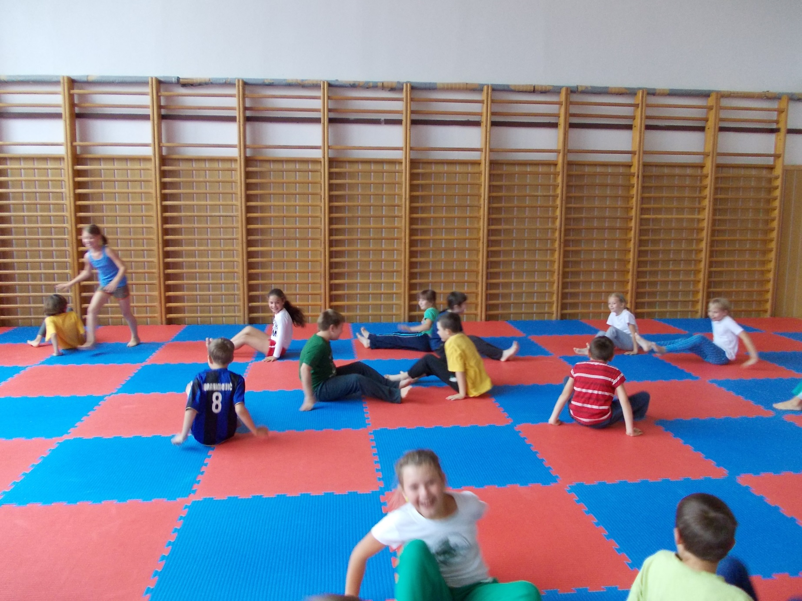

Slide 14
SURVIVOR CAMP (od 8 let)
Základy přežití v přírodních podmínkách (oblečení, výstroj a vybavení jednotlivce pro pobyt v přírodě
Základy přenocování v přírodě, oheň, strava, voda, přesuny v terénu, signalizace, základy první pomoci, předpověď počasí v přírodě, základy sebeobrany).
Kroužek bude probíhat v učebně (teoretická příprava), tělocvičně (sebeobrana), v přírodě (praktické dovednosti).
Časová dotace: 1x týdně 2 hodiny
Pololetní zápisné: 700,- Kč

Slide 15
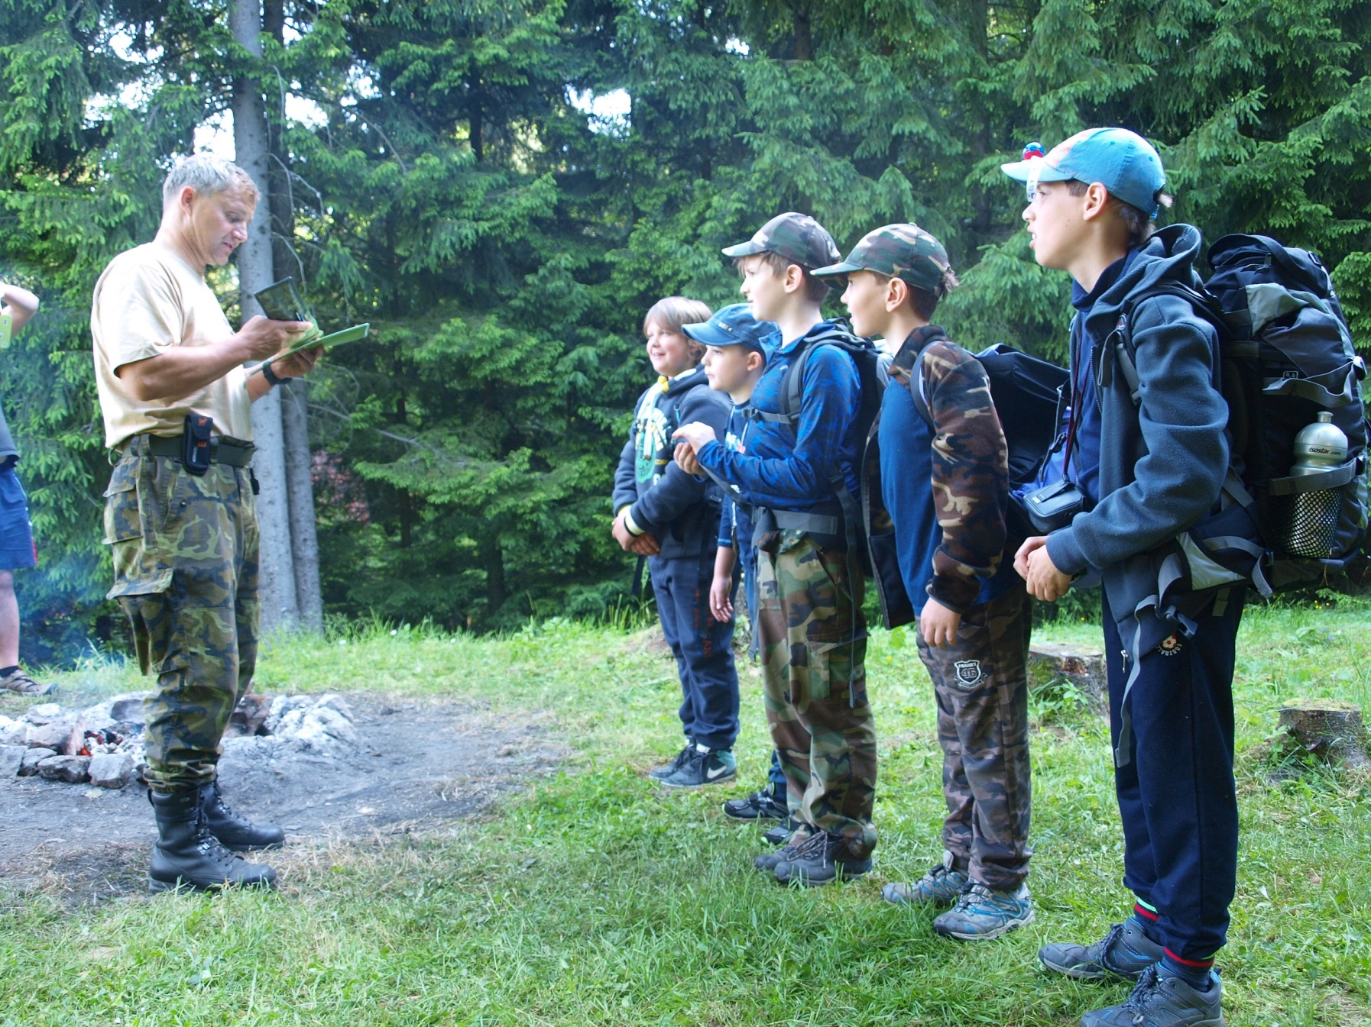

Slide 16
Turistický – Mladý cestovatel
(Od 6 - 10 let)
Kroužek, který je určen všem, kteří mají chuť ,,potrápit“ nožky, poznávat krásy našeho kraje, a něco nového se dozvědět.
Cílem je přivést děti k jinému druhu pohybu, lásce k přírodě, rozvíjet komunikaci, samostatnost a zároveň spolupráci a vzájemnou pomoc.
Děti se naučí základům orientace v mapě a terénu, pohybu po turistických značkách, zvládnou naplánovat společný výlet.
Časová dotace: jednou měsíčně (v sobotu nebo neděli)
Pololetní zápisné: 600,- Kč

Slide 17
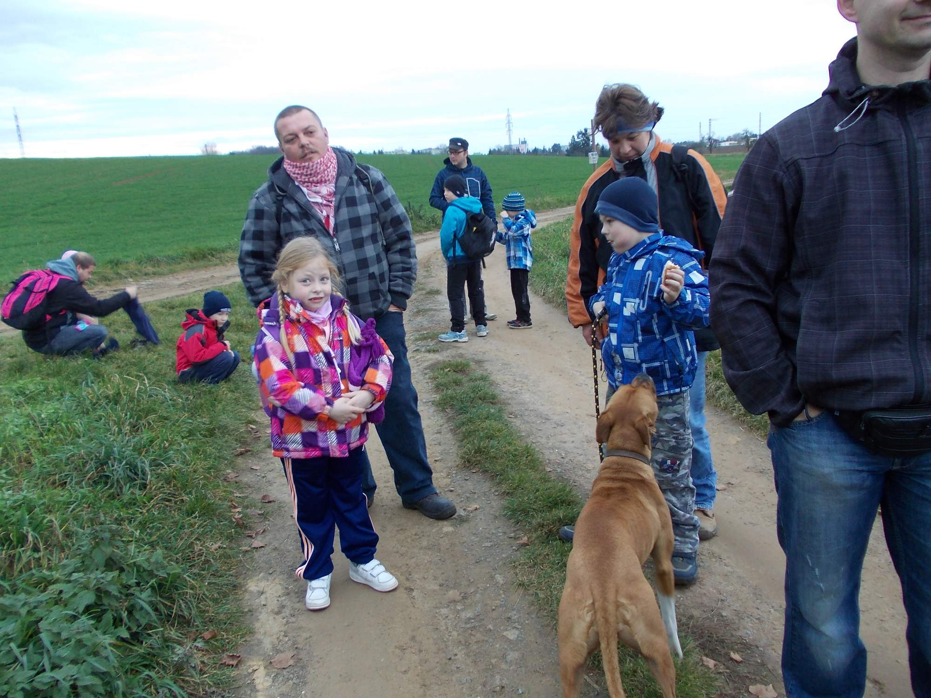

Slide 18
Taneční školička - Veveřičky
(od 3 - 6 let)
Kroužek bude zaměřen na taneční, pohybové a herní aktivity. Půjde o jednoduché tanečky a sestavy, lidové písně, tance a různé pohybové hry.
Součástí hodiny bude i závěrečná relaxace.
Cílem je naučit děti správnému držení těla a koordinaci pohybů, naučit je vnímat hudbu a rytmus, rozeznávat melodie, spolupracovat při hrách s ostatními dětmi, rozvíjet osobnost.
Výsledky aktivit mohou rodiče zhlédnout při různých vystoupeních během roku.
Časová dotace: 2x týdně 45 minut
Pololetní zápisné: 600,- Kč

Slide 19
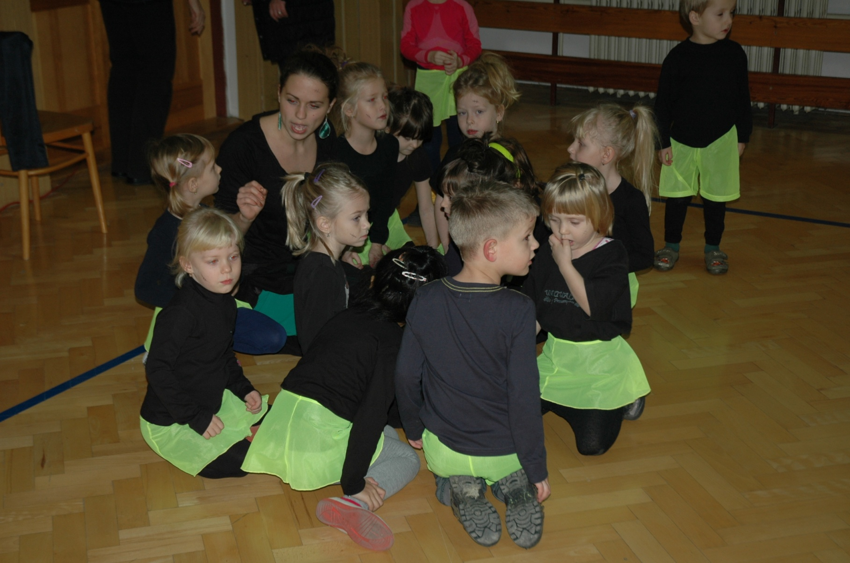

Slide 20
Bludičky (od 6 let)
Kroužek nabízí rozšiřování základních pohybových dovedností a návyků.
Cílem je rozvíjet schopnost spojení pohybu s hudbou, baletní průpravu a taneční improvizaci, správné držení těla, týmovou spolupráci.
Pohybové aktivity jsou doplněny o základy cvičení s míčem, švihadlem, závojem a cvičení na nářadí (hrazda, koza, kruhy).
Výsledkem aktivit bude secvičení parketové choreografie s prvky akrobacie.
Časová dotace: 2x týdně 90 minut
Pololetní zápisné: 700,- Kč

Slide 21
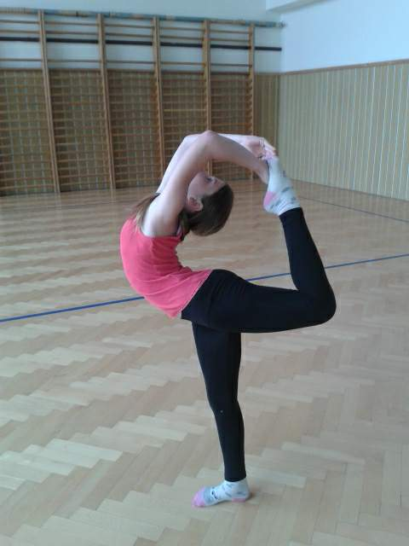
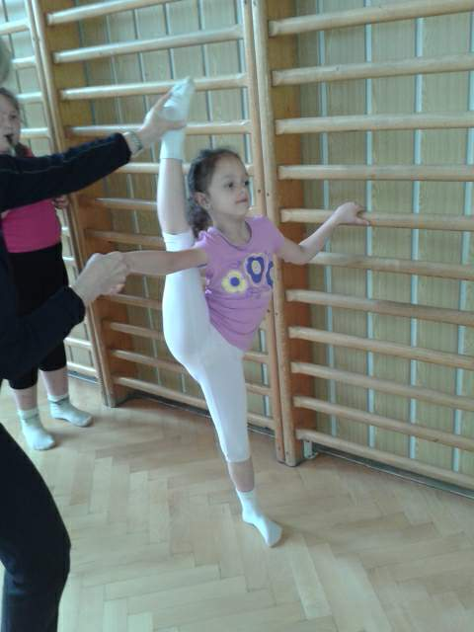

Slide 22
Taneční aerobik- přípravka (od 5 let)
Kroužek nabízí základní gymnastickou a atletickou průpravu, práci s hudbou, prostor pro rozvoj individuálních tanečních schopností.
Cílem je rozvoj koordinace pohybů, zvýšení flexibility, síly, dynamiky a kondice. Je přípravou pro kroužek taneční aerobic – „Smile“.
Časová dotace: 1x týdně 60 minut
Pololetní zápisné: 500,- Kč

Slide 23
Taneční aerobik
„Smile“ – mladší (6 - 8let)
„Smile“ – starší (od 8let)
Kroužek navazuje na získané pohybové a taneční dovednosti z přípravky.
Aktivity jsou zaměřeny na rozšíření koordinace pohybu s hudbou a zvýšení pohybového rozsahu.
Účastní se soutěží a veřejných vystoupení.
Časová dotace: 2x týdně 90 minut ml.
2x týdně 120 minut st.

Slide 24
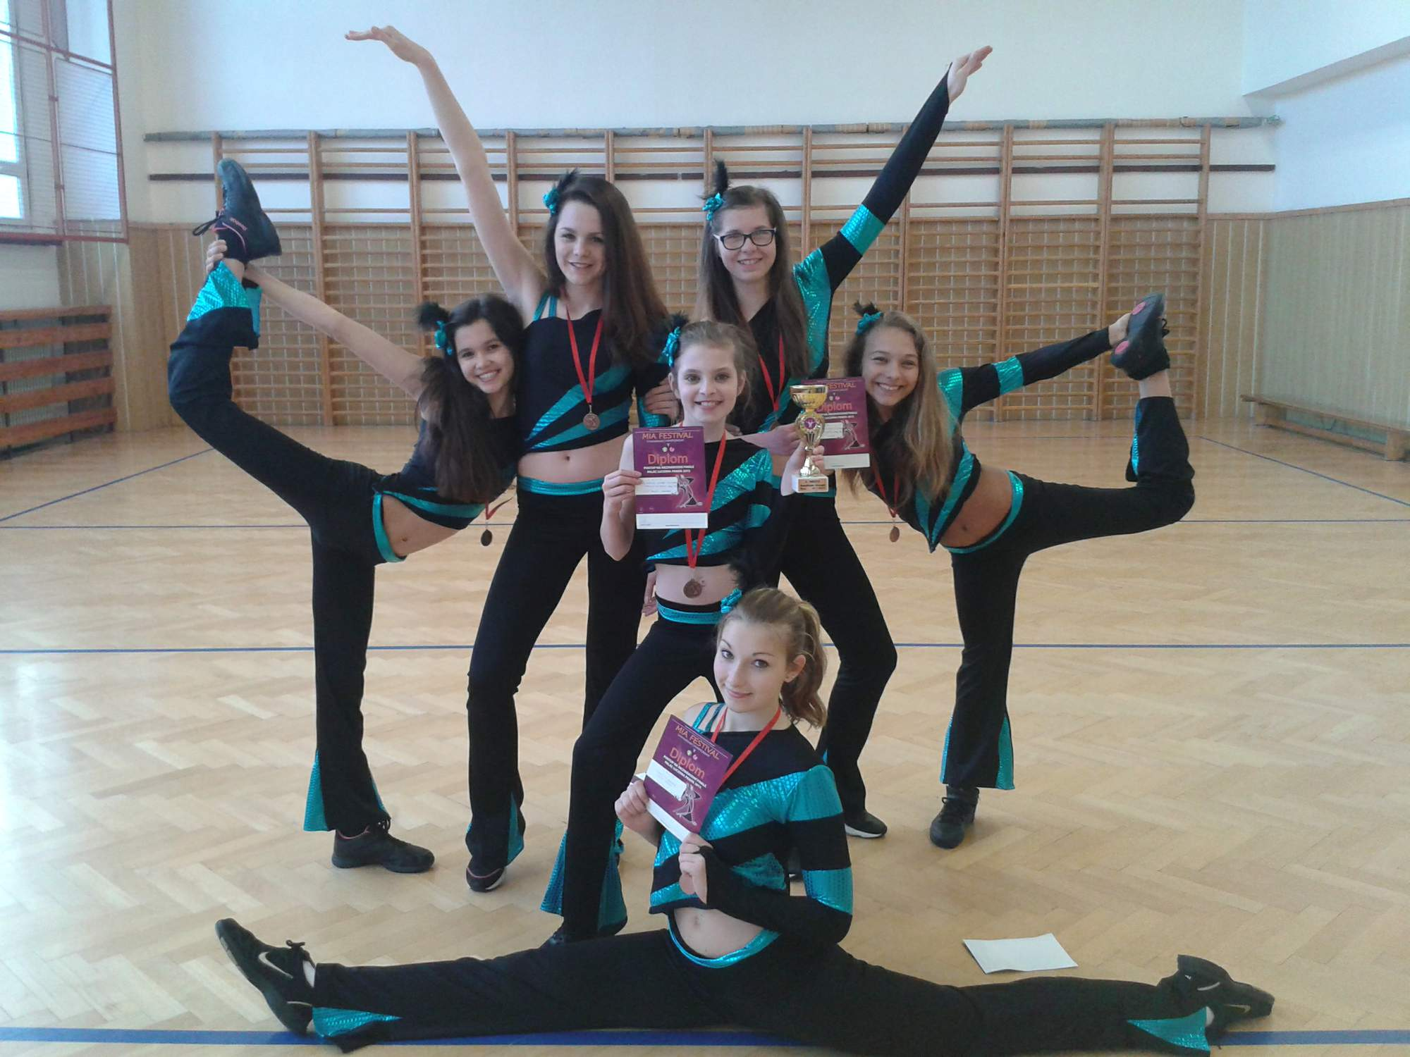

Slide 25
Hra na keyboard (od 6 -18 let)
Keyboard je víceúčelový hudební nástroj, na němž lze uplatnit prvky klavírní a varhanní hry.
Používá se jako samostatný sólový nástroj, součást orchestru nebo při hudebních a pěveckých doprovodech.
Cílem výuky hry na keyboard je rozvoj hudebnosti, estetického cítění a tvořivé činnosti.
Časová dotace: 1x týdně hodina (45 minut)
Pololetní zápisné: 900,- Kč

Slide 26
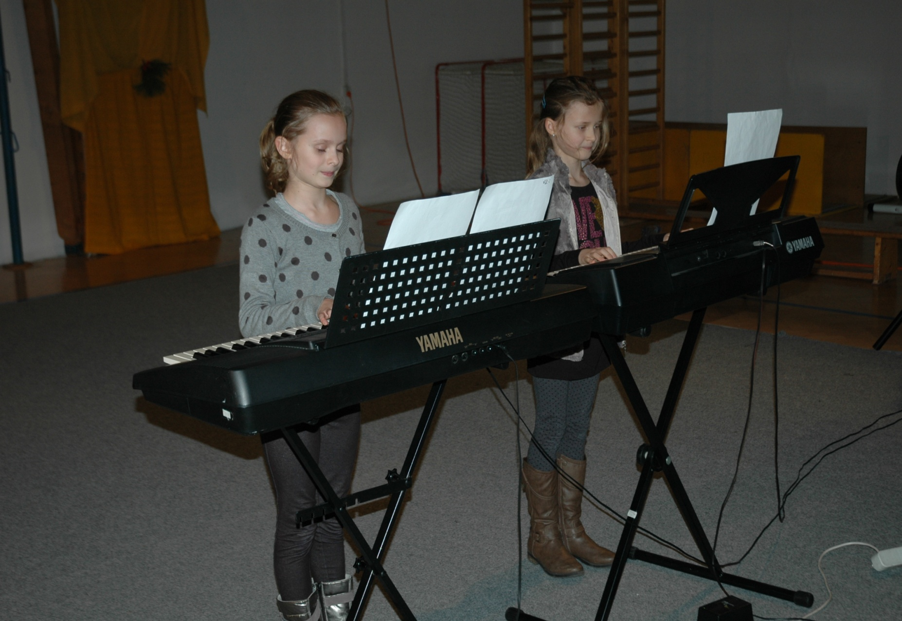

Slide 27
Přípravná hudební výchova
(od 5 - 6 let)
Cílem je hravou formou (intonační, rytmické, sluchové cvičení a hry), rozvíjet hudebnost, rytmické, metrické a tempové cítění, hudební paměť.
Kroužek probíhá v kolektivu dětí z MŠ.
Časová dotace: 1x týdně 60 minut
Pololetní zápisné: 500,- Kč

Slide 28
Dramatický – BYLO, NEBYLO
(od 8 let)
Při práci v dramatickém kroužku by děti měly hravou formou všestranně rozvíjet svou osobnost, nejedná se tedy pouze o "hraní divadla", ale snažíme se o rozvoj muzikálnosti, rytmu, pohybové složky, prožívání sebe sama a svých pocitů, vztahů s ostatními, "vyzkoušení si" různých rolí a situací, vcítění se, napodobení.
Časová dotace: 1x týdně 90 minut
Pololetní zápisné: 500,- Kč
https://www.youtube.com/watch?v=bBnfxVrxQ9M&feature=youtu.be

Slide 29
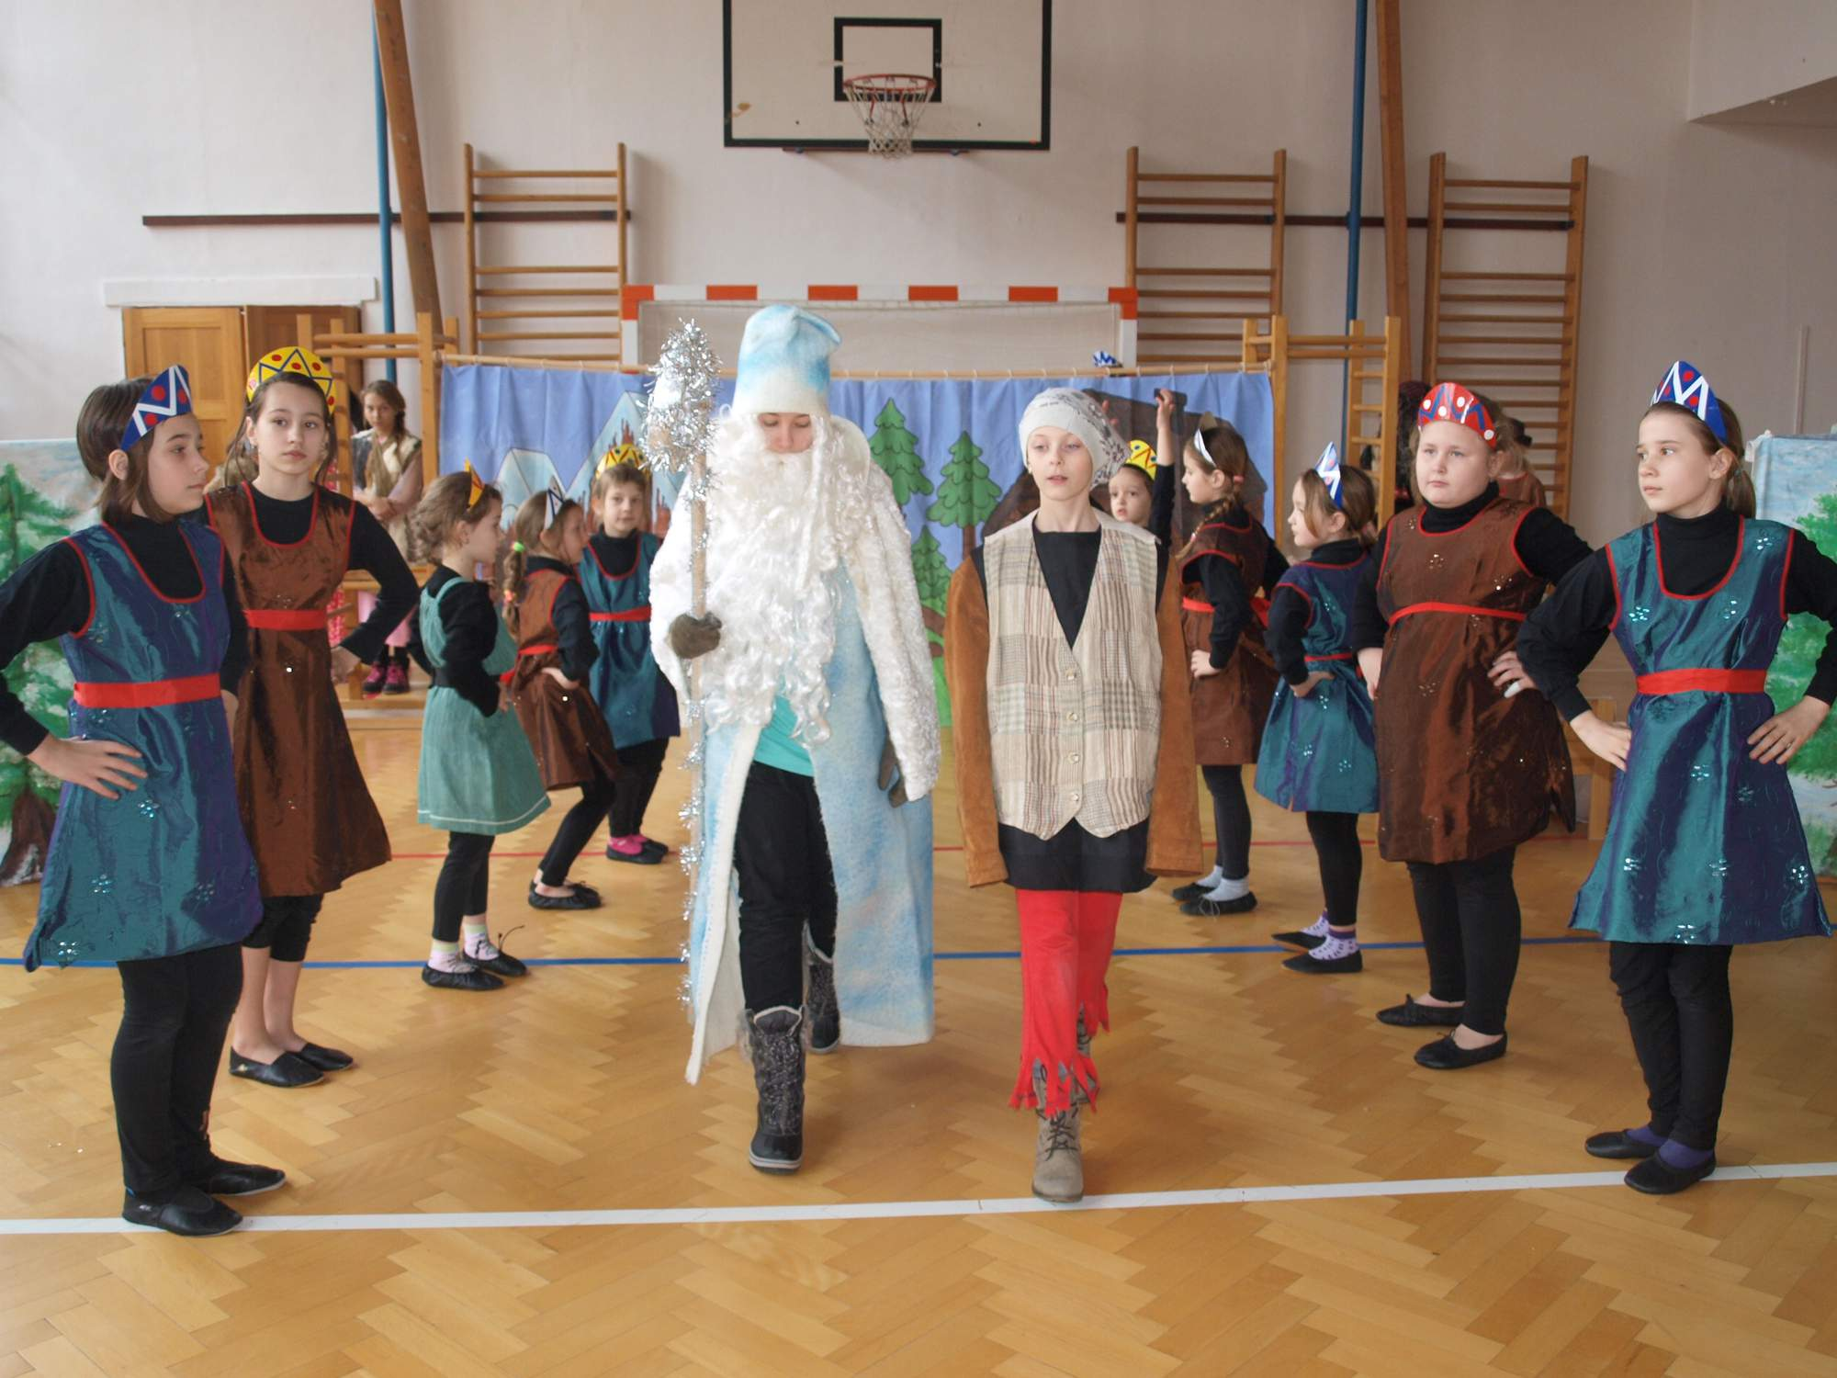

Slide 30
Keramika – pro MŠ a ZŠ
V keramickém kroužku se učí děti pracovat s různými druhy keramické hlíny a materiály na dekorování keramiky. Učí se modelovat figurky, sošky a misky, tvořit z hliněných plátů obrázky a reliéfy, hrníčky, vázičky a výrobky šňůrkovou technikou. Cílem je rozvíjet jemnou motoriku, fantazii, představivost, estetické cítění a kreativitu.
Své výrobky prezentují děti na veřejných akcích SVČ a školy.
Časová dotace: 1 x 90 minut (MŠ)
1 x 120 minut (ZŠ)
Pololetní zápisné: 600,- Kč, 800,- Kč

Slide 31
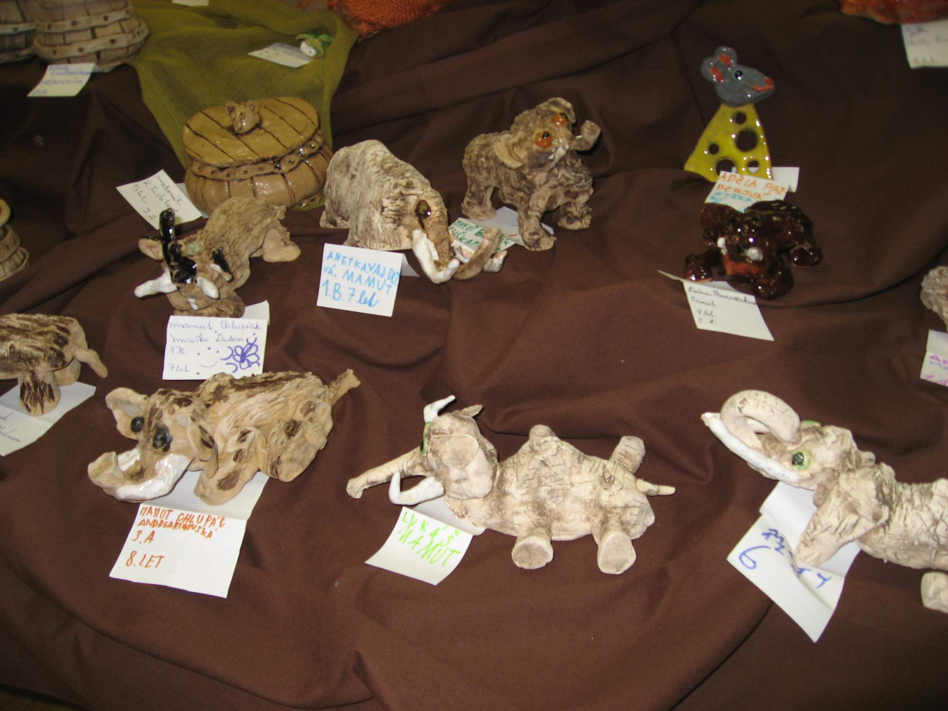

Slide 32
Výtvarné činnosti (od 6 -10 let)
V kroužku děti kreslí, malují, tvoří netradičními výtvarnými technikami (malba na sklo, na hedvábí, na kachlík, ubrousková technika a další).
Cílem je rozvíjet u dětí fantazii, kreativitu, estetické cítění, jemnou motoriku, pečlivost.
Děti prezentují své výrobky a podílejí se i na dekoraci prostorů akcí SVČ a školy.
Časová dotace: 1x 90 minut
Pololetní zápisné: 600,- Kč

Slide 33
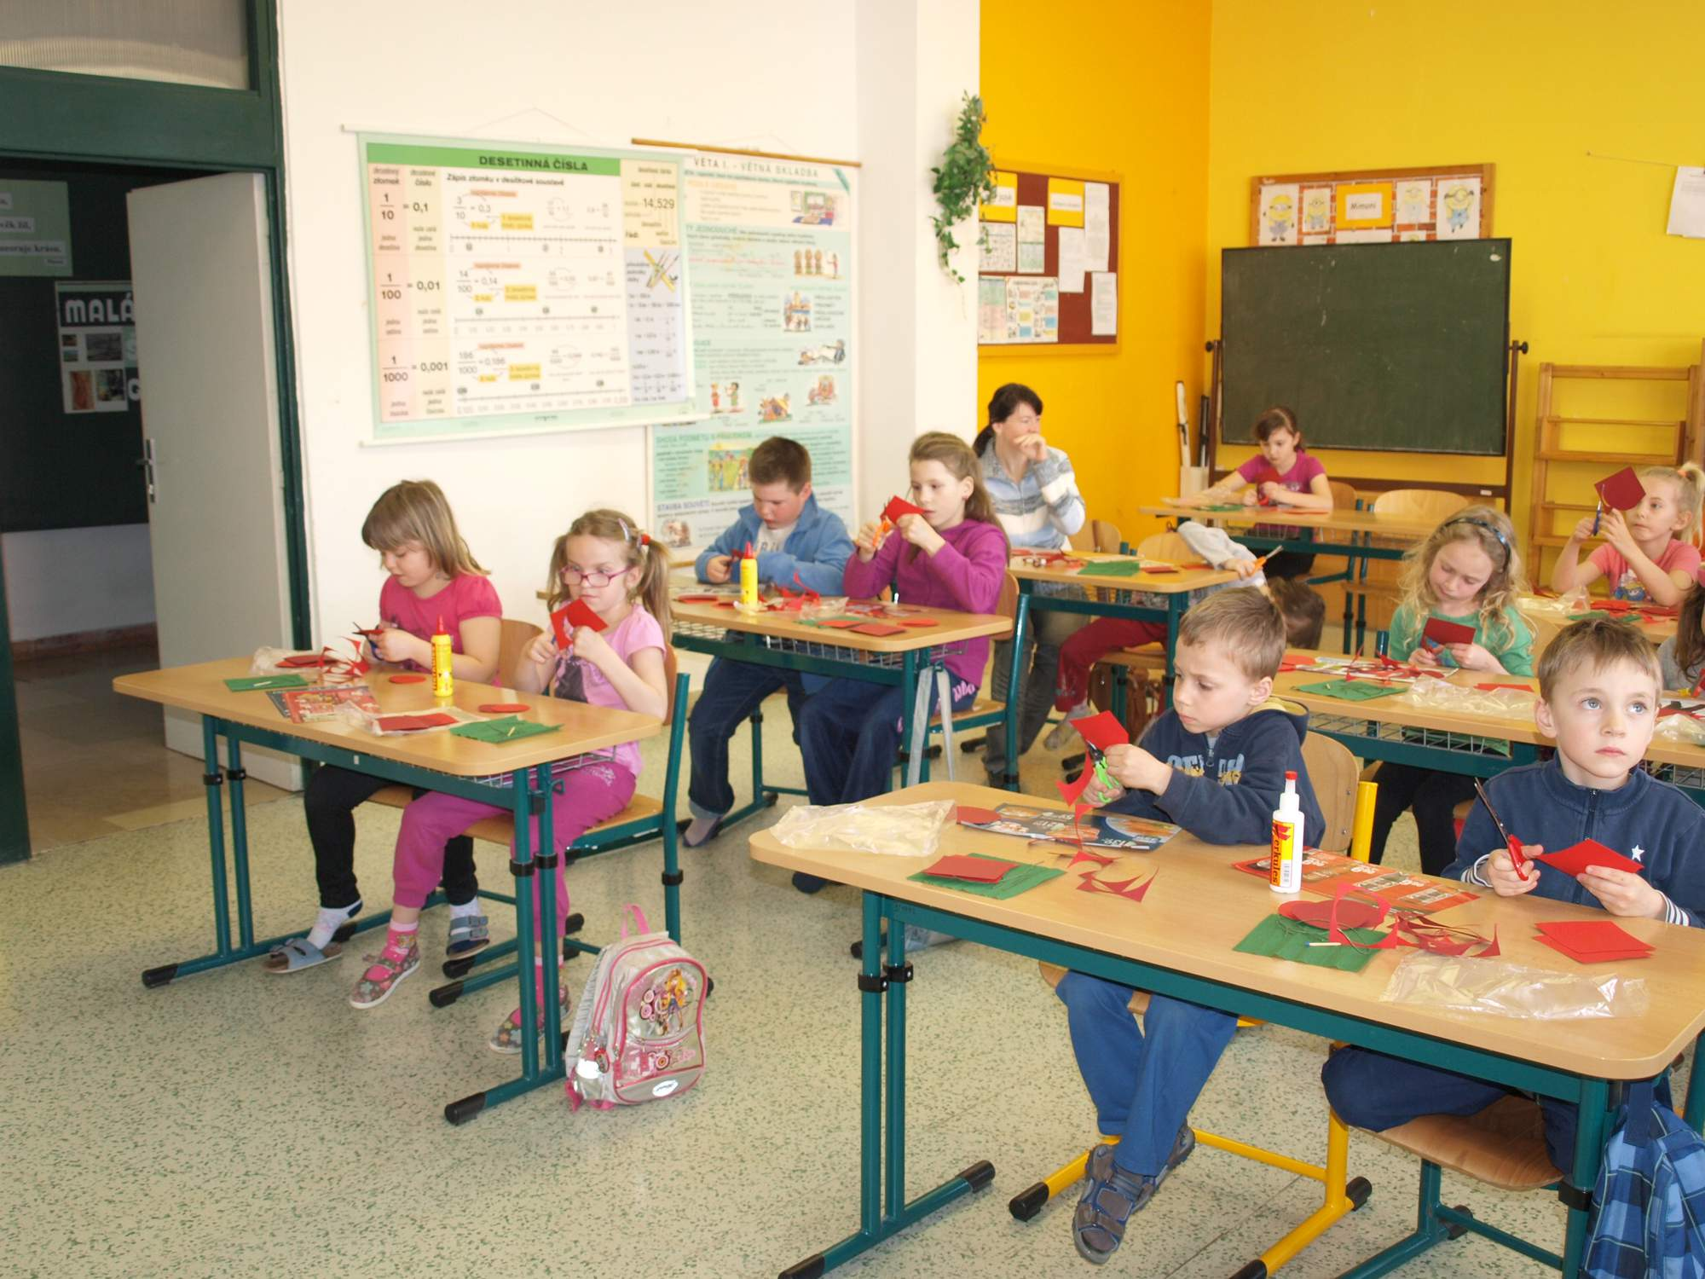

Slide 34
Dráteníčci (od 6 -10 let)
V kroužku se děti naučí pracovat s drátkem, vyrobí jednoduché výrobky z drátků, korálků, kamenů a jiných přírodních materiálů a šperky.
Cílem je oblíbit si drátek, dokázat do něj vložit svou fantazii a trpělivost, vymodelovat z něj výtvarné dílko, které bude pro radost všem.
Drátkování dává dětským tvůrcům mnoho možností k seberealizaci, k aktivnímu odpočinku, učí děti soustředění a trpělivosti.
Časová dotace: 1x týdně 90 minut
Pololetní zápisné: 600,- Kč

Slide 35
Kdo si hraje nezlobí (3. – 5. třída)
Chceš si vyrobit hračku pro sebe, svého sourozence nebo jako dárek pro kamaráda ?
Pak jsi srdečně zván do nového kroužku pro nadšené tvůrce.
Hotový výrobek si hned odneseš domů.
Časová dotace: 1x týdně 60 – 90 minut (podle druhu výrobku)
Pololetní zápisné 600,- Kč

Slide 36
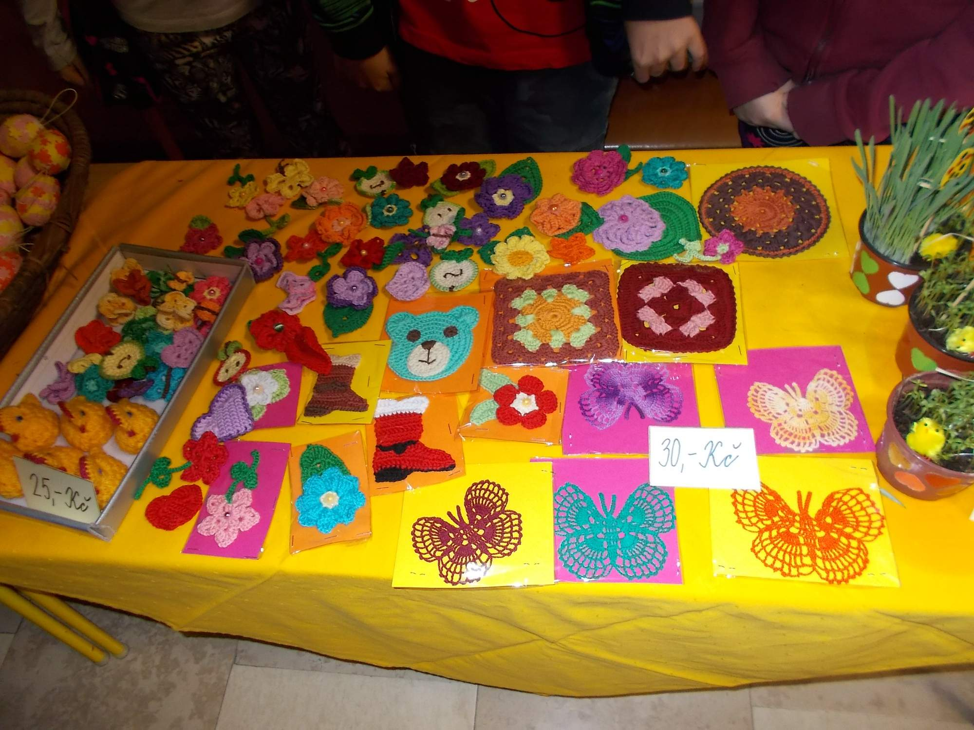

Slide 37
Step by step (od 6 - 8 let)
V kroužku si děti osvojují angličtinu podobně jako mateřštinu. Imitují hlasy z písniček, napodobují postavy z příběhu a jejich způsob vyjadřování.
Slovní zásobu získávají prostřednictvím písniček a říkanek.
Kroužek probíhá v učebně s multifunkční tabulí, využívající moderní výukové programy a relaxační místnosti.
Časová dotace: 2x týdně 45 minut
Pololetní zápisné: 600,- Kč

Slide 38
Mladý „ajťák“ (od 8 let)
Je počítačový kroužek určený pro všechny děti, které mají zájem o výpočetní techniku.
Práce na PC probíhá zábavnou a hravou formou.
Windows - základy, soubory, složky, okna, kreslení
Internet - organizace, adresy, protokoly, příklady, hledání
Malování - základy kreslení na počítači
MS Word - základy (písma, odstavce, formátování, vkládání objektů)
Psaní všemi deseti v nácvikovém programu
Výuka probíhá v počítačové učebně, kde má každé dítě k dispozici svůj PC.
Časová dotace: 1x týdně 45 minut
Pololetní zápisné: 600,- Kč

Slide 39
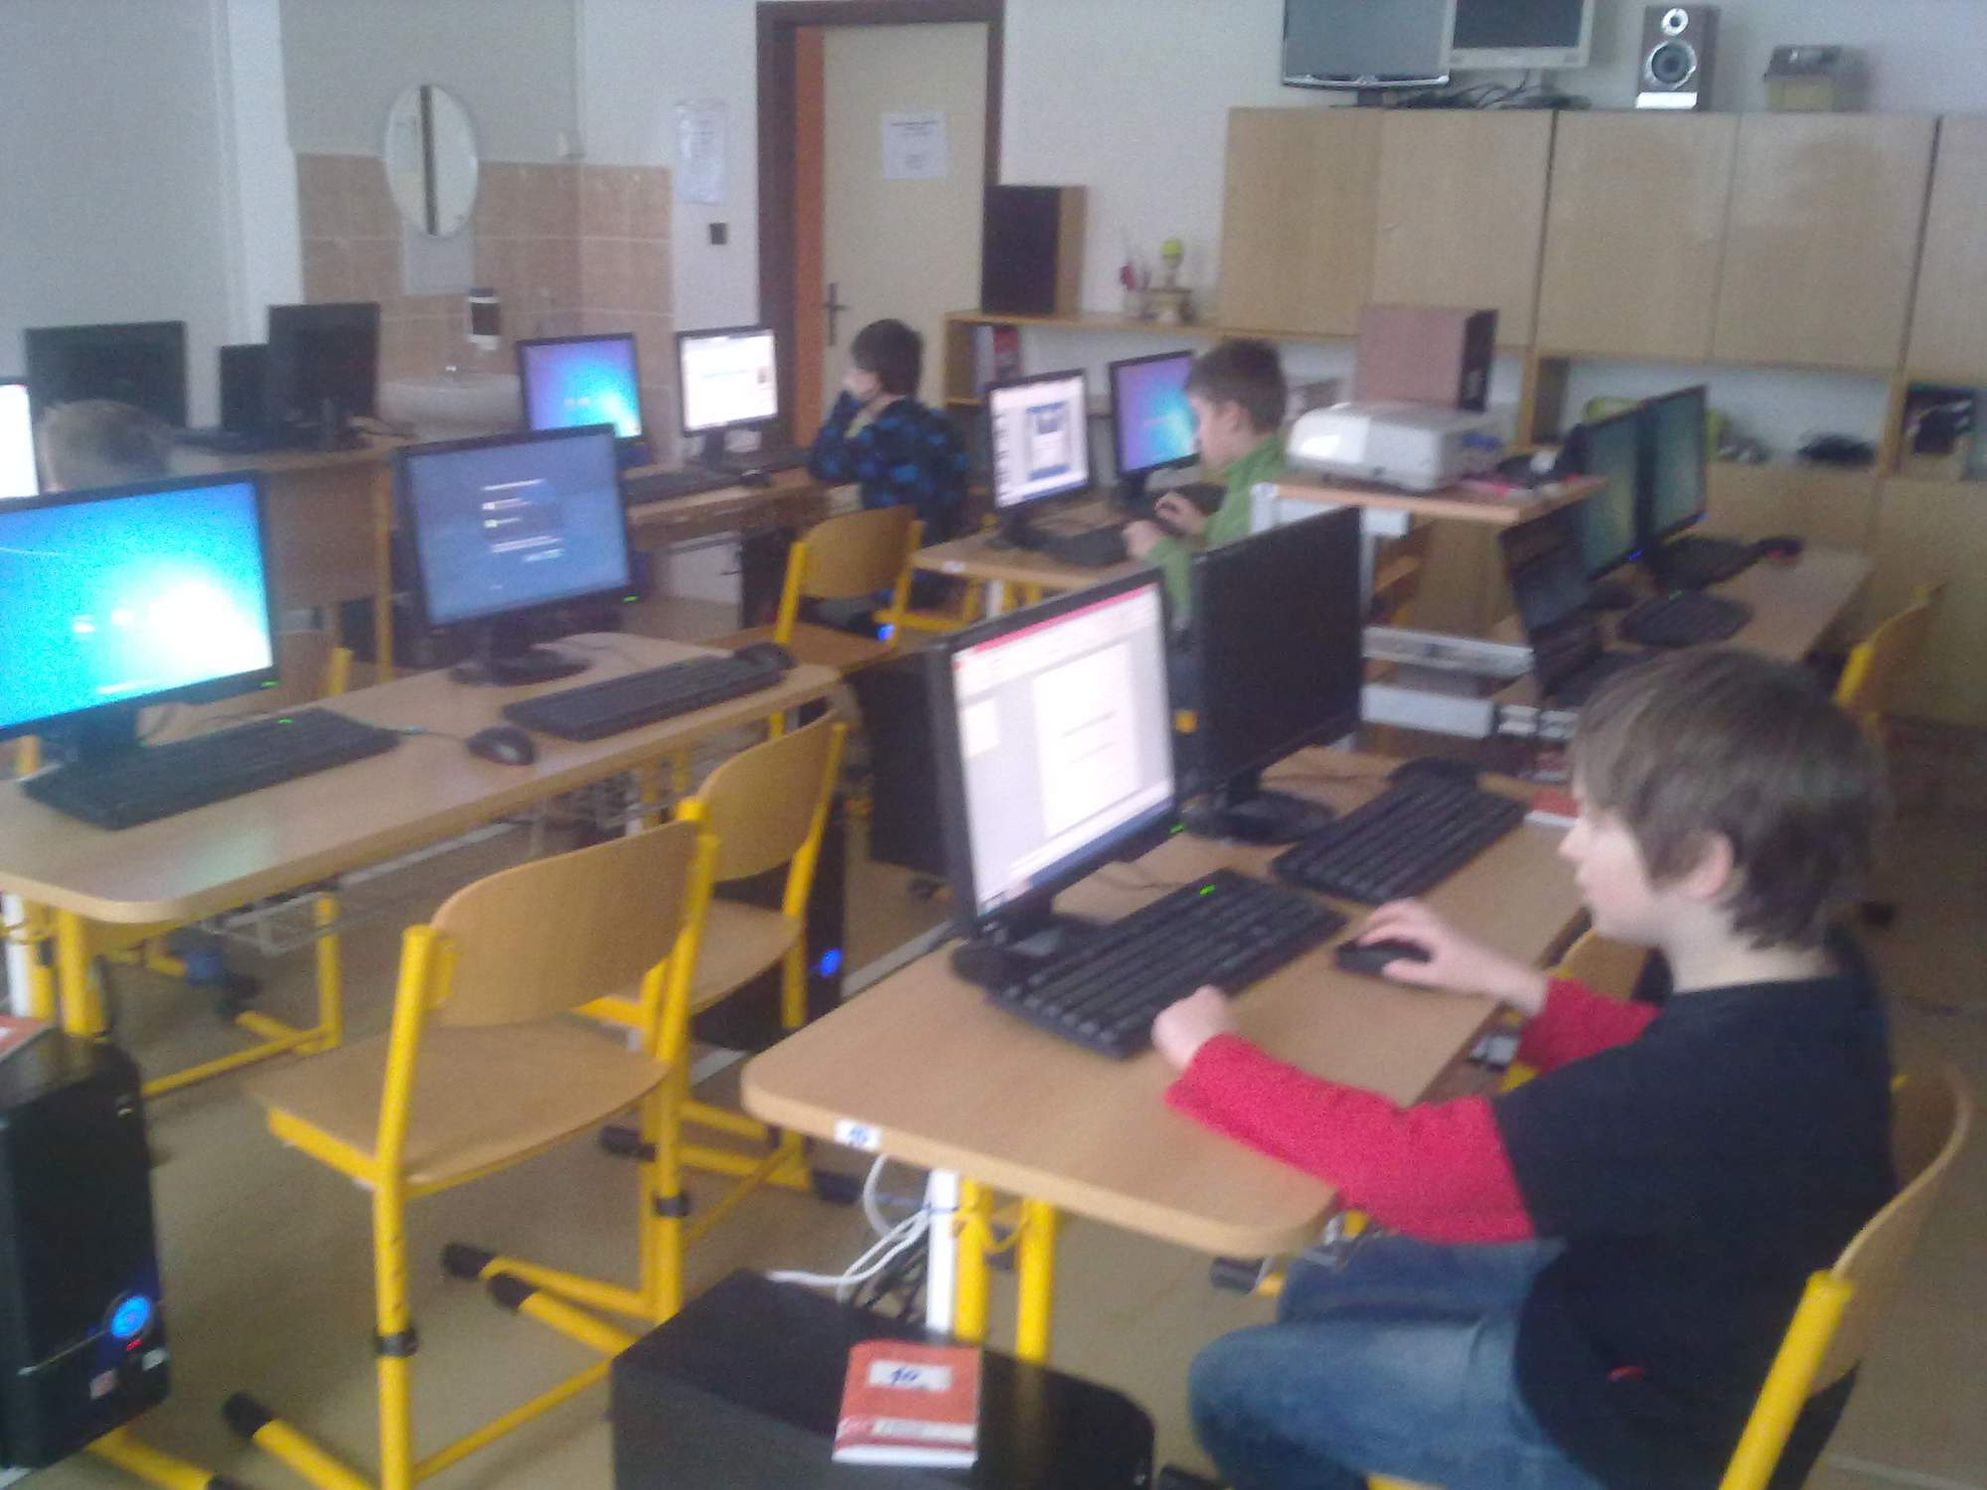

Slide 40
Mateřské centrum
Klubové setkávání maminek (tatínků) a jejich dětí v útulných prostorách mateřského centra.
Budeme se s dětmi učit zpívat, tancovat, malovat…. Vše zábavnou a hravou formou, přizpůsobenou dětem. Zacvičíme si, pořádně protáhneme těla a následně budeme relaxovat.
Nebude chybět maňáskové divadélko, děti se naučí manipulaci s knihou a s hračkami.
Rodiče si mohou vzájemně vyměňovat své zkušenosti, nápady a podněty získané na MD a RD.
Časová dotace: 1x týdně – dopoledne (cca 3 hodiny)
Jednorázový poplatek za pobyt 40,- Kč

Slide 41
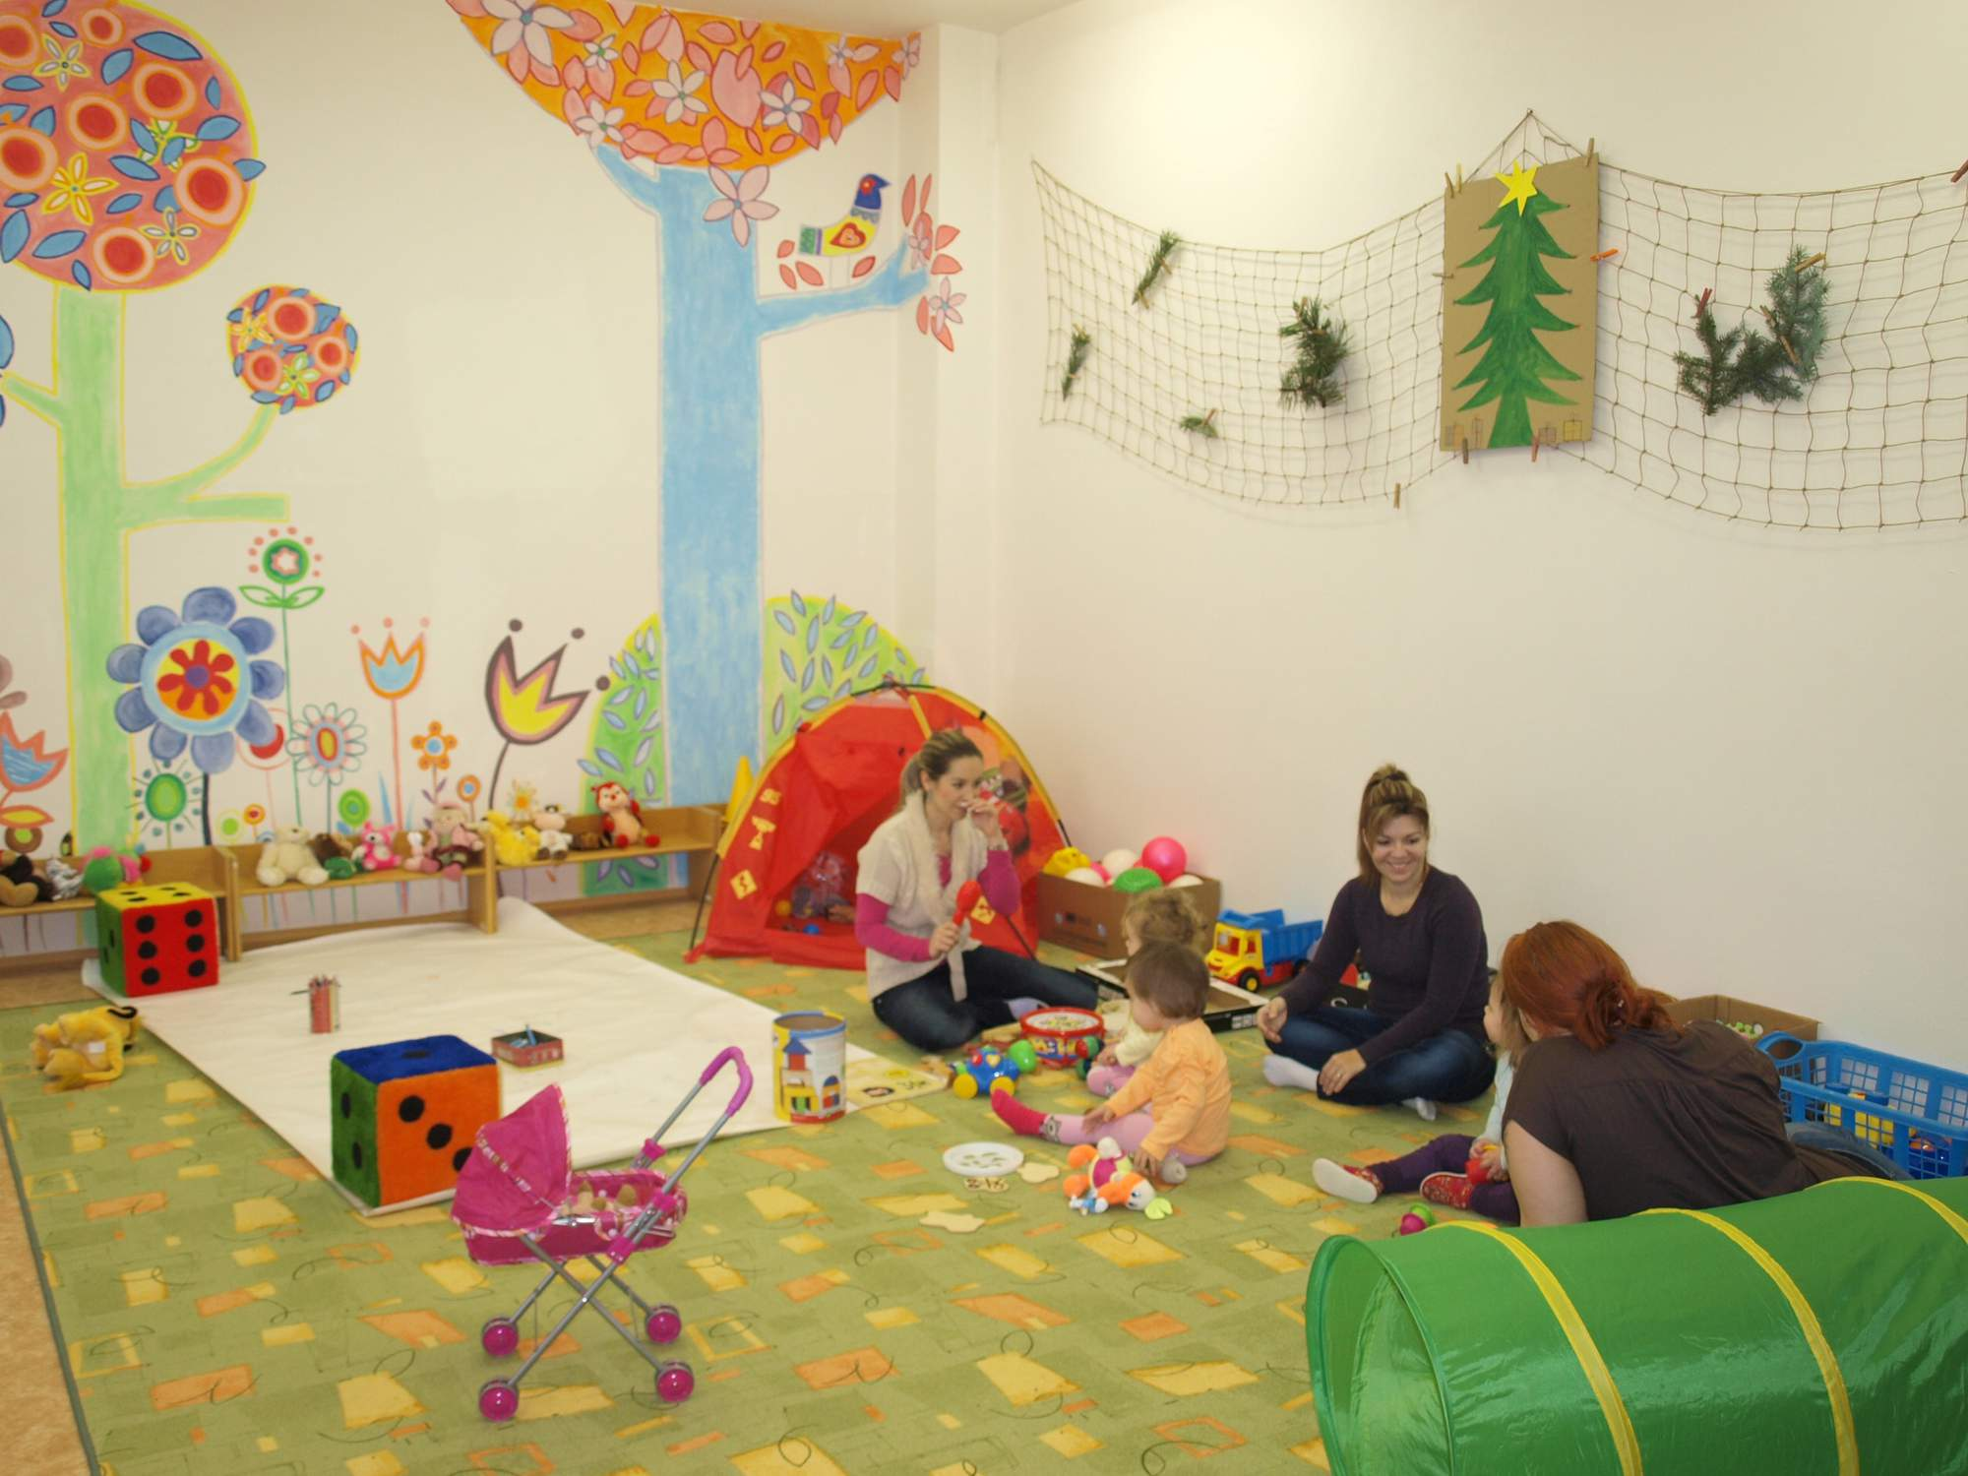

Slide 42
Flétnohrátky
Děti si prostřednictvím hry na flétnu cvičí správné dýchání, provádí prstová a motorická cvičení směřující k ovládnutí nástroje a rytmizují.
Seznámí se s notami stupnice C dur.
Koncem roku budou schopné zahrát jednoduchou písničku.
Jde především o setkání s aktivním „vytvářením“ a vyjádřením hudby.
Časová dotace: 2x týdně 30 minut
Pololetní zápisné: 500,-Kč

